Slide 2
Assembly Programming for PIC18
TE2015 Microcontroladores

Slide 3
PIC18 INSTRUCTION SET ARCHITECTURE
BYTE-ORIENTED FILE REGISTER INSTRUCTIONS
BYTE-ORIENTED SKIP INSTRUCTIONS
BIT-ORIENTED FILE REGISTER INSTRUCTIONS
BIT-ORIENTED SKIP INSTRUCTIONS
CONTROL INSTRUCTIONS
INHERENT INSTRUCTIONS
LITERAL INSTRUCTIONS
DATA MEMORY – PROGRAM MEMORY INSTRUCTIONS

Slide 4
DEVELOPMENT CYCLE

Slide 5
INSTRUCTION FORMAT

Slide 6
INSTRUCTION CYCLE

Slide 7
Directives
TE2015 Microcontroladores

Slide 8
PIC18 Instruction Set
TE2015 Microcontroladores

Slide 9
Skip Instructions
Normalmente la ejecución de un programa no suele ser lineal, ya que en la estructura de un programa las instrucciones no se ejecutan una tras otra en su totalidad.
En un programa tendremos fragmentos en donde se realizarán saltos estratégicos a otros fragmentos de instrucciones, es decir, en puntos determinados la secuencia de ejecución tiene que romperse por una toma de decisión o por cualquier otro motivo.
El set de instrucciones PIC18 dispone de instrucciones de salto condicional, que son aquellas que producen un salto en función de que se cumpla o no una condición.
PIC18 incluye instrucciones de salto condicional clasificados en dos grupos:
Instrucciones de salto orientadas a bit: Permiten producir un salto en función del estado de un bit.
Instrucciones de salto orientadas a byte: Permiten producir un salto en función del contenido de un registro.

Slide 10
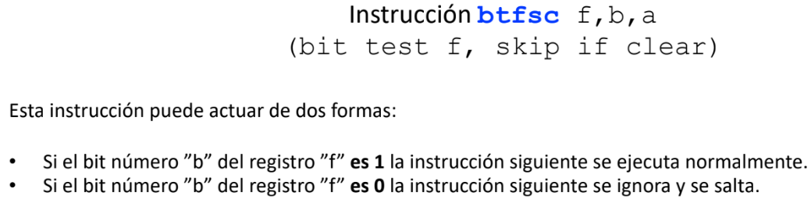
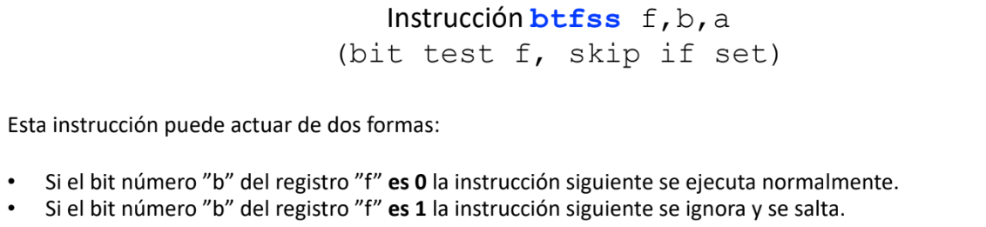
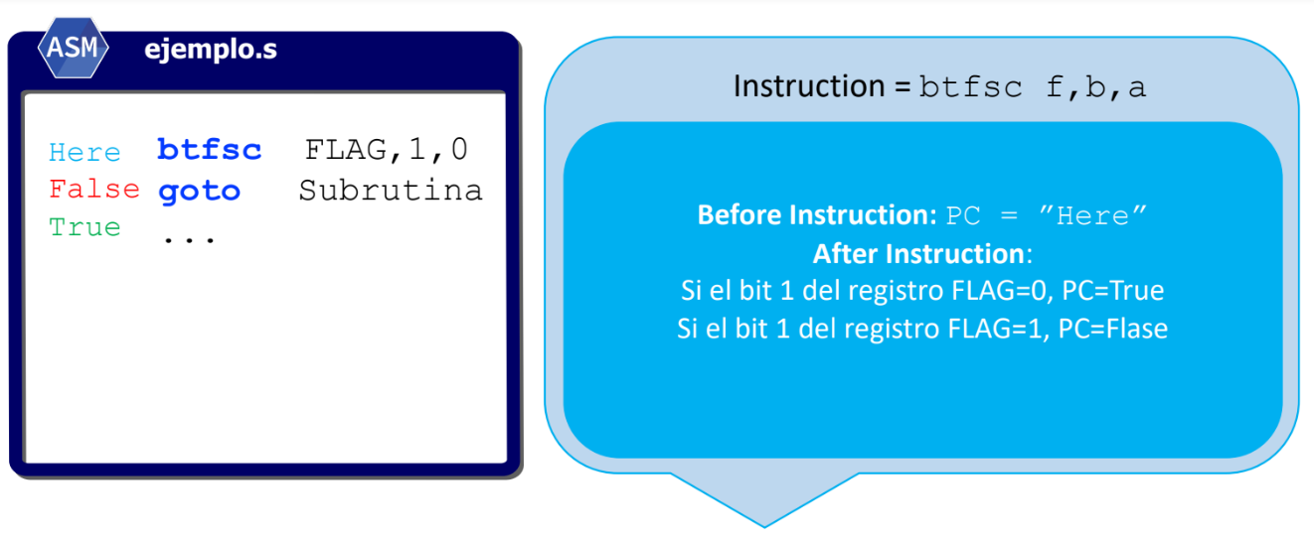
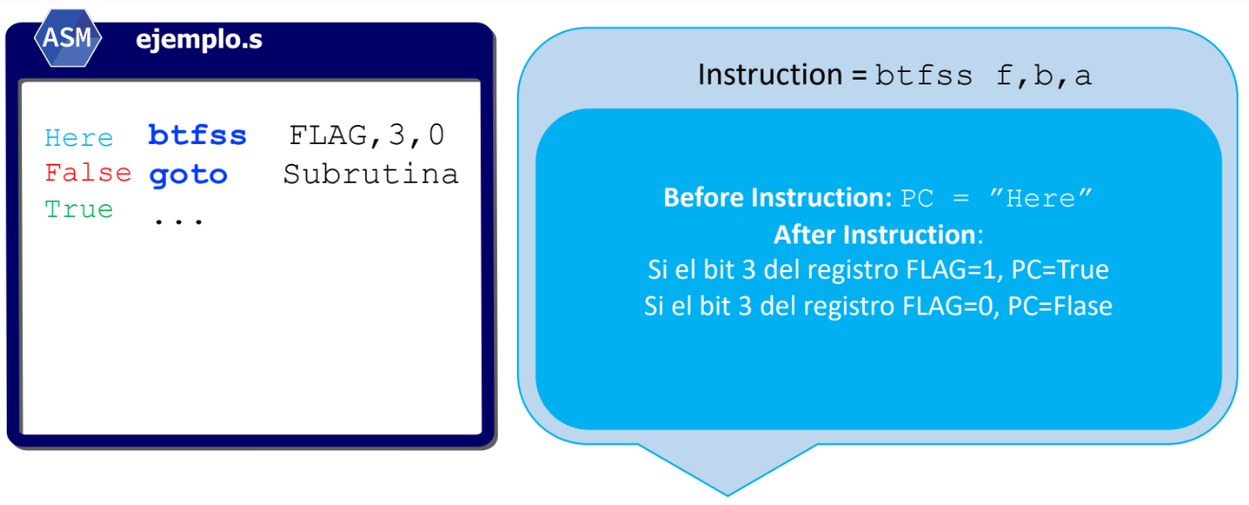
Bitwise instructions
Permiten al programa tomar decisiones en función del estado de un bit de cualquier registro o puerto de entrada/salida.
Existen 2 instrucciones de este tipo:
Btfsc
btfss

Slide 11
Ejercicios en Ensamblador
Practica_01.asm: Por el puerto D, visualizar el valor 01101101
Practica_02.asm: Por el puerto D se visualiza el valor de entrada existente en el puerto A
Practica_03.asm: Por el puerto D se visualiza el valor INVERTIDO de entrada existente en el puerto A
Practica_04.asm:Por el puerto D se visualiza el valor de entrada invertido en el puerto A + el valor de la constante 2.
Practica_05.asm: Se declara una variable en Access RAM llamada "var". Dicha variable se carga con el valor de 0xE6. Desplazar un bit hacia la derecha la variable "var" utilizando Carry en 0. El Carry entrará por la izquierda.
Practica_06.asm: Se declara una variable en Access RAM llamada "var". Dicha variable se carga con el valor de 0xE6. Desplazar un bit hacia la derecha la variable "var" utilizando Carry en 1. El Carry entrará por la izquierda.
Practica_07.asm: Se declara una variable en Access RAM llamada "var". Dicha variable se carga con el valor de 0xE6. Desplazar un bit hacia la izquierda la variable "var" utilizando Carry en 0. El Carry entrará por la derecha.

Slide 12
Ejercicios en Ensamblador
Practica_08.asm: Se declara una variable en Access RAM llamada "var". Dicha variable se carga con el valor de 0xE6. Desplazar un bit hacia la izquierda la variable "var" utilizando Carry en 1. El Carry entrará por la derecha.
Practica_09.asm: Se declara una variable en Access RAM llamada "var". Dicha variable se carga con el valor de 0xD7. Desplazar un bit hacia la derecha la variable "var" sin Carry y guardar el resultado en "var”.
Practica_10.asm: Se declara una variable en Access RAM llamada "var". Dicha variable se carga con el valor de 0xD7. Desplazar un bit hacia la derecha la variable "var" sin Carry y guardar el resultado en W.
Practica_11.asm: Por el puerto D se visualiza el dato del puerto A invirtiendo los bits pares. Los impares se dejan igual. El orden de los bits es "b7 b6 b5 b4 b3 b2 b1 b0", siendo los pares el b6, b4, b2 y el b0.
Practica_12.asm: Por el puerto D se visualiza el dato del puerto A, pero en la salida los bits impares se fijan en '1'. El orden de los bits es "b7 b6 b5 b4 b3 b2 b1 b0", siendo los impares el b7, b5, b3 y el b1.
Practica_13.asm: Por el puerto D se visualiza el dato del puerto A intercambiando los nibbles alto y bajo.

